Slide 1
東大圖資館資源利用教育 RefWorks

Slide 2
大綱
RefWorks介紹
系統操作
Refworks可以做什麼
關於引用：文中引用及參考文獻書目
引文格式
Word應用

Slide 3
RefWorks是什麼？
可以幫我們做什麼？
●管理引文
●依格式引文及產出參考書目

Slide 4
文中引用
文中引用

Slide 5
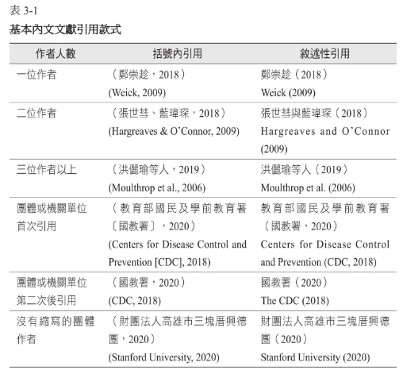
文中引用
資料來源：林雍智（2021）。教育學門論文寫作格式指引:APA格式第七版之應用，心理出版，頁39。

Slide 6
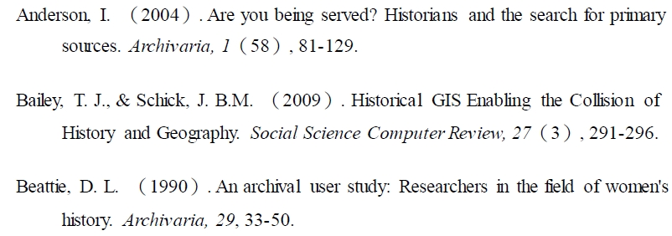
參考文獻書目
參考文獻/書目（Reference）

Slide 7
引文格式
引文格式
什麼是引文格式：引用的規範。
為什麼要使用引用格式：資料正確性及標準化。
常見引用格式
American Psychological Association (APA) – http://www.apastyle.org(美國心理學會)
Modern Language Association (MLA) – http://www.mla.org(美國現代語言學會)
Chicago Manual of Style (CMOS) – http://www.chicagomanualofstyle.org(芝加哥大學)
如何決定引用格式？
學系要求、投稿期刊規定、指導教授、個人習慣…

Slide 8
引文格式
引文格式參考資源
APA
APA官網資源
教育學門論文寫作格式指引:APA格式第七版之應用--紙本、電子書
美國心理學會出版手冊 : 論文寫作格式--紙本
Publication manual of the American Psychological Association : the official guide to APA style--紙本
MLA
MLA官網資源
MLA論文寫作手冊--紙本
MLA Made Easy: Citation Basics for Beginners--電子書
Chicago
Chicago官網資源

Slide 9
書目管理工具
RefWorks

Slide 10
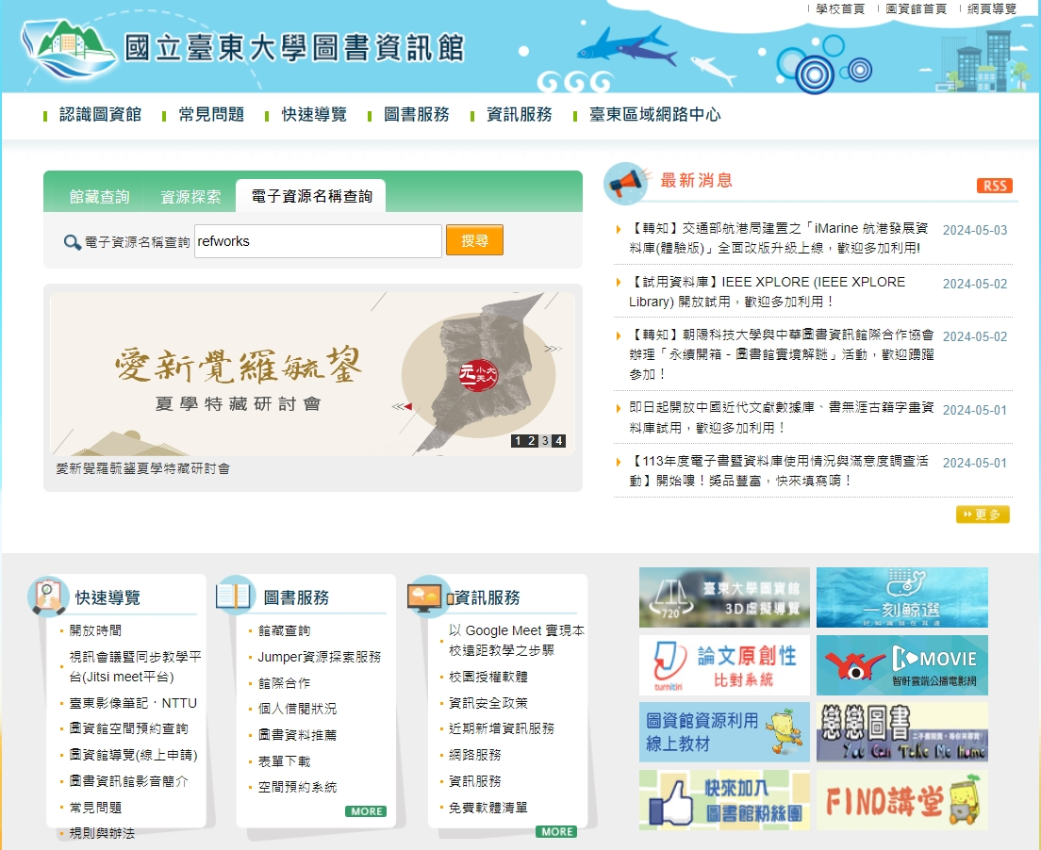
路徑1
路徑2

Slide 11
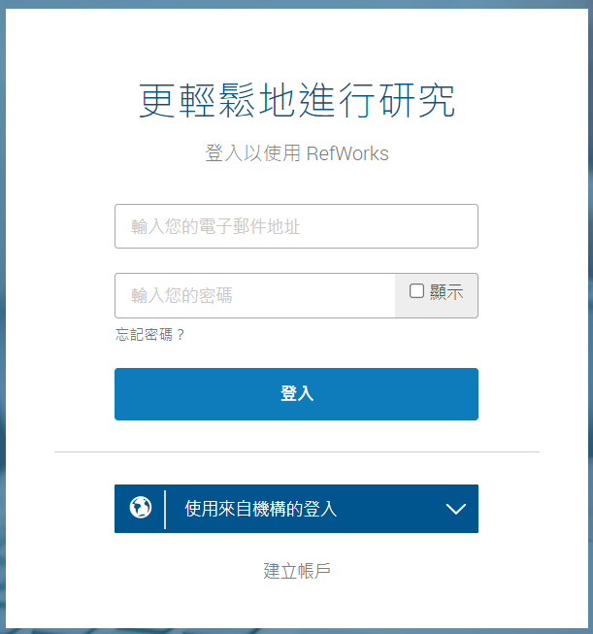
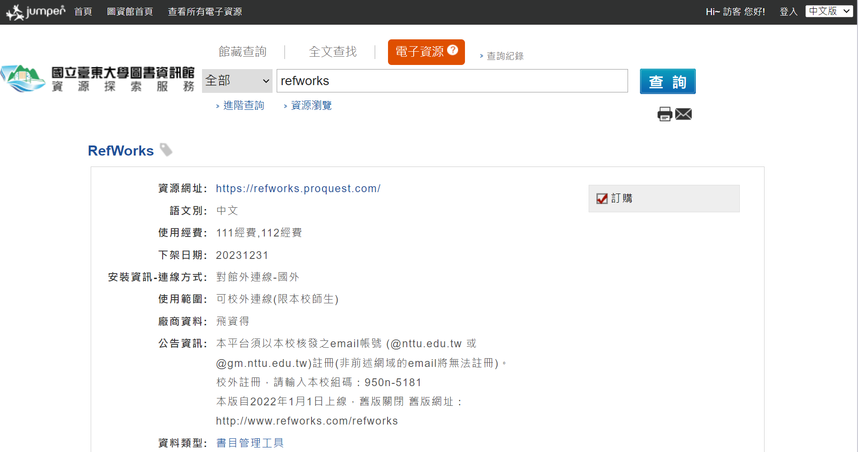
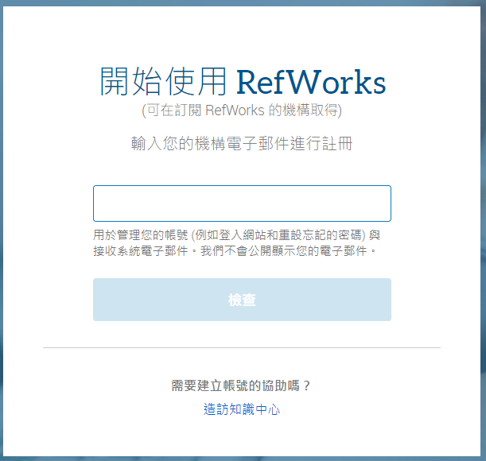
註冊帳號
點選電子資源，輸入「RefWorks」並查詢
註冊完畢後
記好自己設定的帳密
請用學校mail註冊
u學號@ms11*.nttu.edu.tw
【註】112年入學則為ms112，113年入學為ms113，依此類推
或
學號@gm.nttu.edu.tw

Slide 12
學校信箱
每位東大在學學生都有兩組學校信箱可以使用
WebMail
@ms11*.nttu.edu.tw
110學年(含)後入學，帳號統一為
u+學號
109學年前入學：
大學部：學號前加ｕ (例：u10501001) 研究所：學號前加 g (例：g10501001) 進修部：學號前加 b (例：b10501001)
完整帳號為： 帳號＠ms112.nttu.edu.tw （ms112是112學年入學） 如大學部：u11201001@ms112.nttu.edu.tw
預設密碼：身分證字號後四碼加出生月日四碼
Gmail
@gm.nttu.edu.tw
帳號：學號@gm.nttu.edu.tw
預設密碼：身分證字號後四碼加出生月日四碼

Slide 13
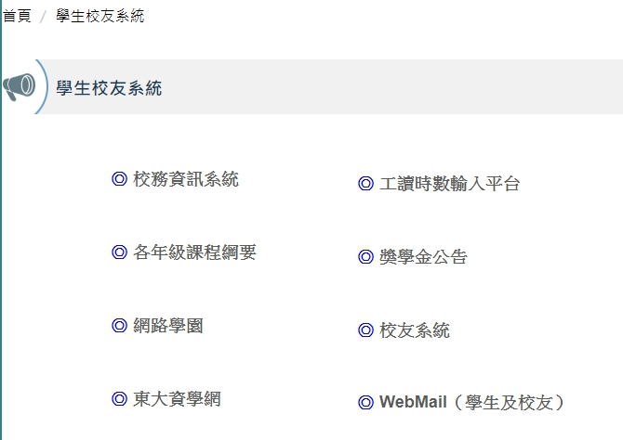
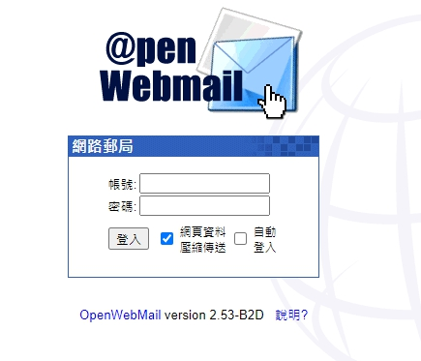
學校信箱
台東大學首頁>學生校友系統>WebMail

Slide 14
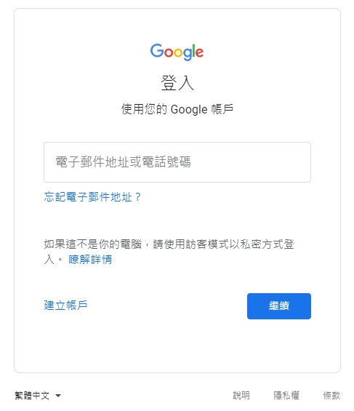
學校信箱
個人使用儲存容量為 15GB，超過使用量帳號將會被停權。
學生帳號於入學後建立，無須申請，預設帳號為
學號@gm.nttu.edu.tw
預設密碼為身分證後四碼 + 生日月日四碼
使用說明：
https://lic.nttu.edu.tw/ct.asp?xItem=6515&ctNode=1058&mp=1

Slide 15
RefWorks介面操作

Slide 16
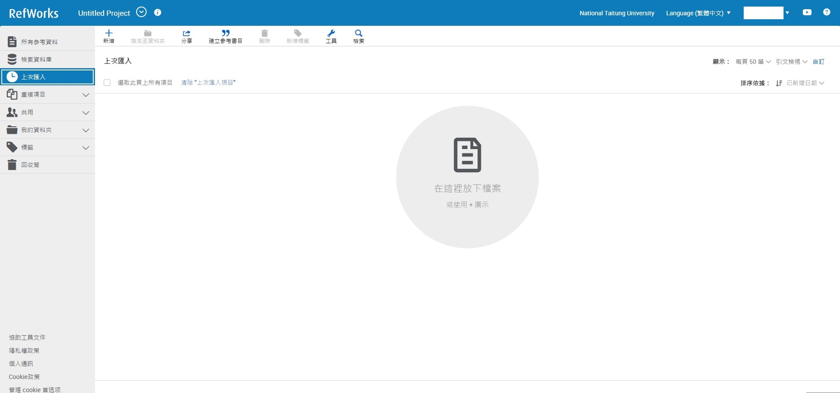
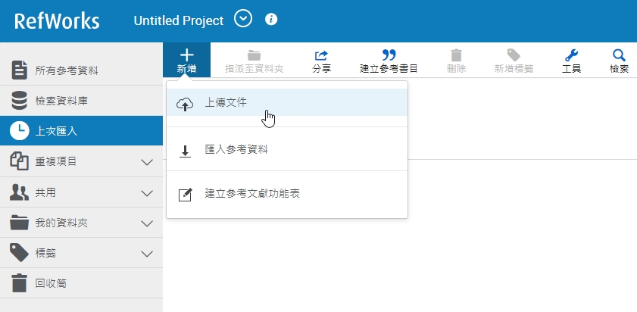
直接上傳全文檔案，讓系統抓書目。

Slide 17
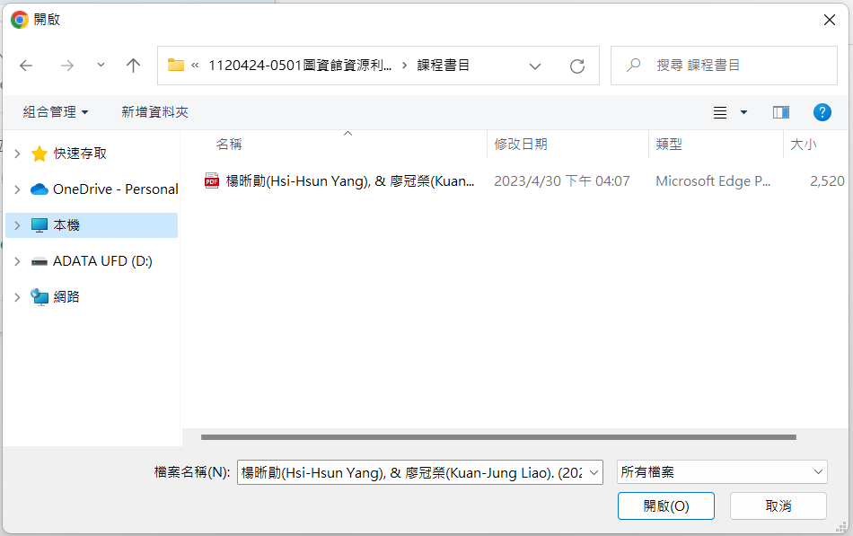
匯入成功

Slide 18
顯示某些欄位資訊不完整（底色）
點選底色，可編輯修正。
切換到引文檢視

Slide 19
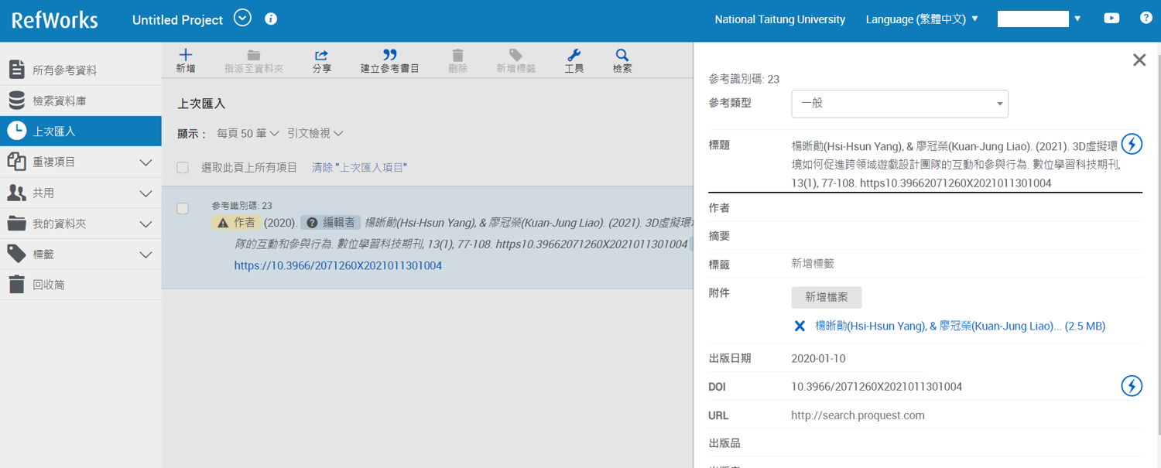
例如這筆書目標題錯誤（太多資訊），作者欄缺漏，需要修正。

Slide 20
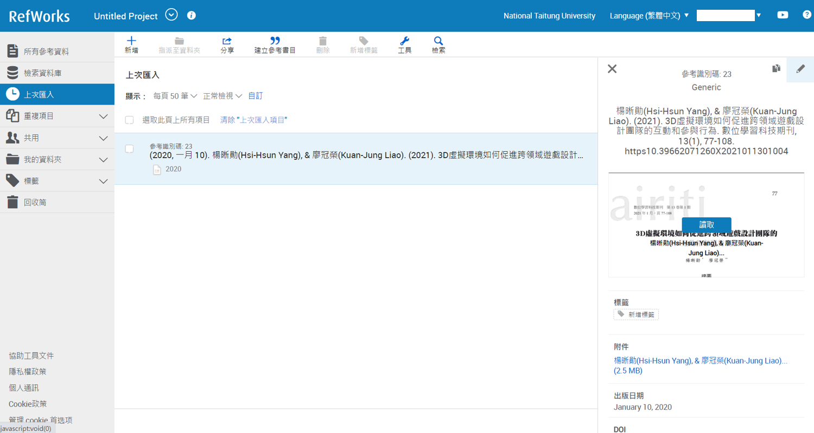
點選後，點筆的圖案編輯書目。
修改書目中錯誤/置的內容

Slide 21
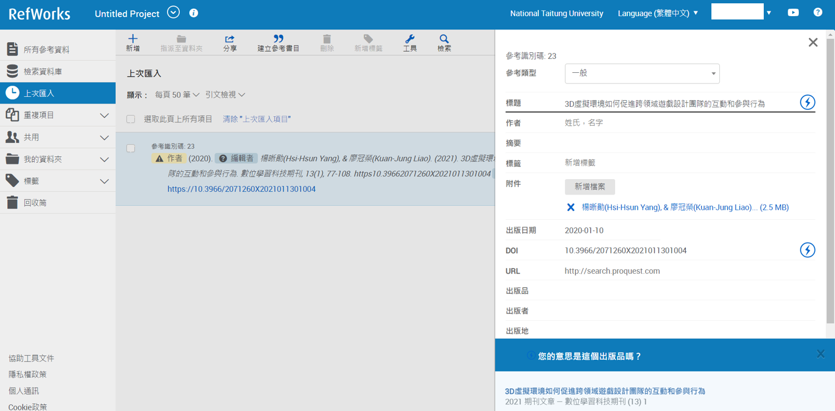
標題及DOI欄位可點選閃電符號，於資料庫中找尋相符書目補上。

Slide 22
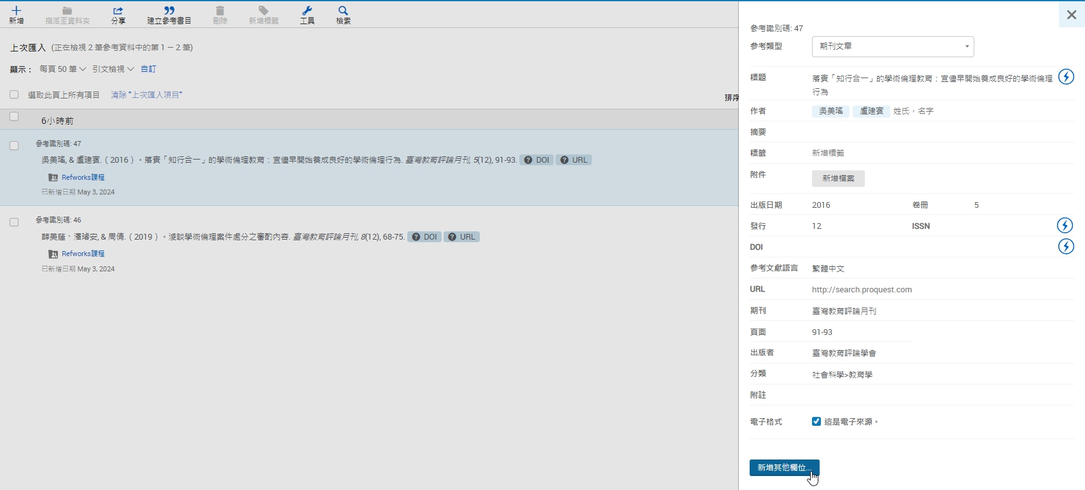
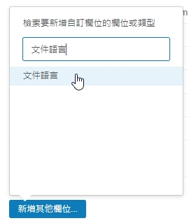
中文資料建議：新增【文件語言】欄位。

Slide 23
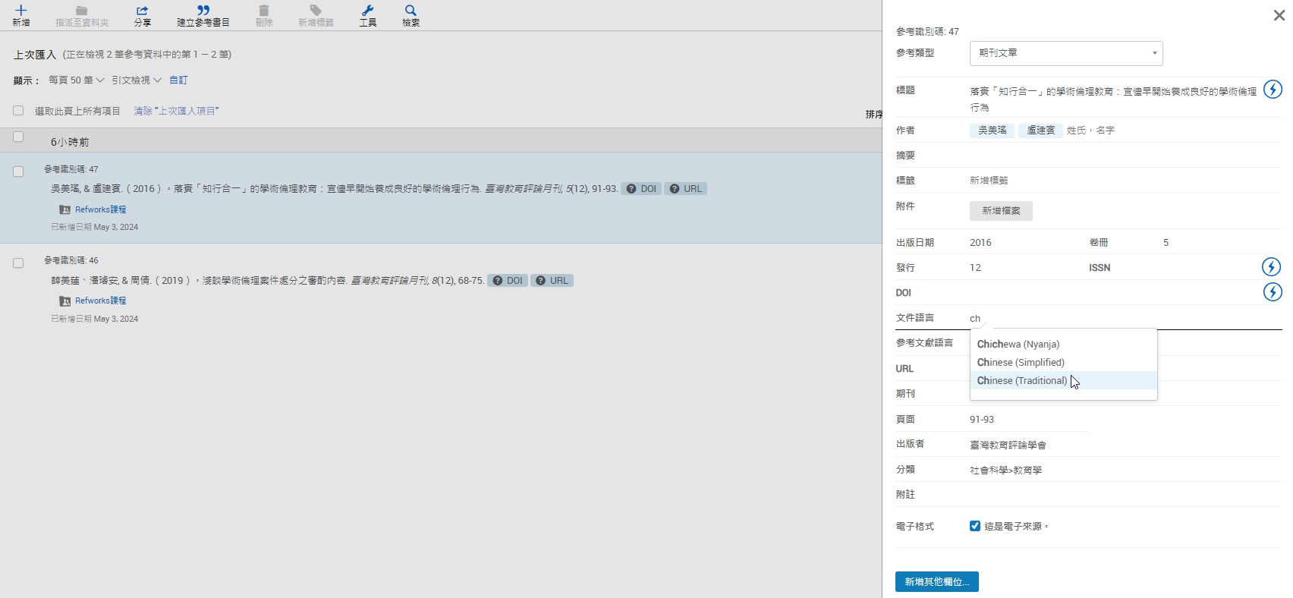
新增後，點選欄位，搜尋選用Chinese(Traditional)

Slide 24
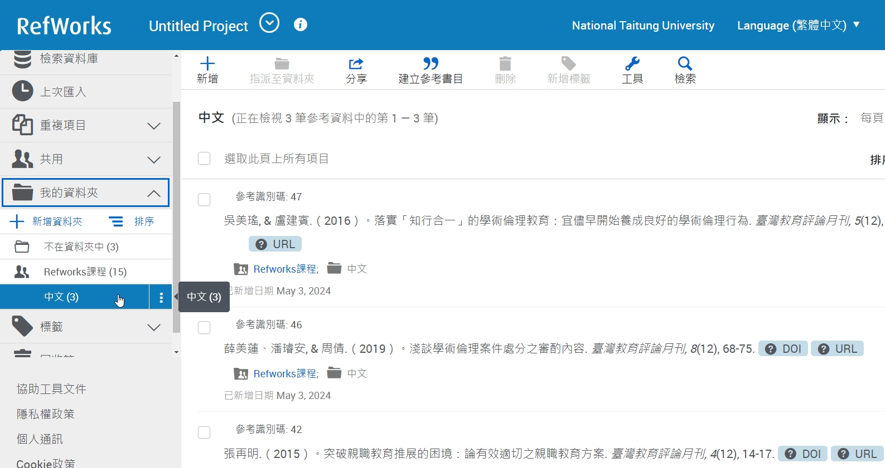
批次修改 以修改【文件語言】欄位為例
將要批次修改的書目放至資料夾，點選資料夾後，點選【工具】

Slide 25
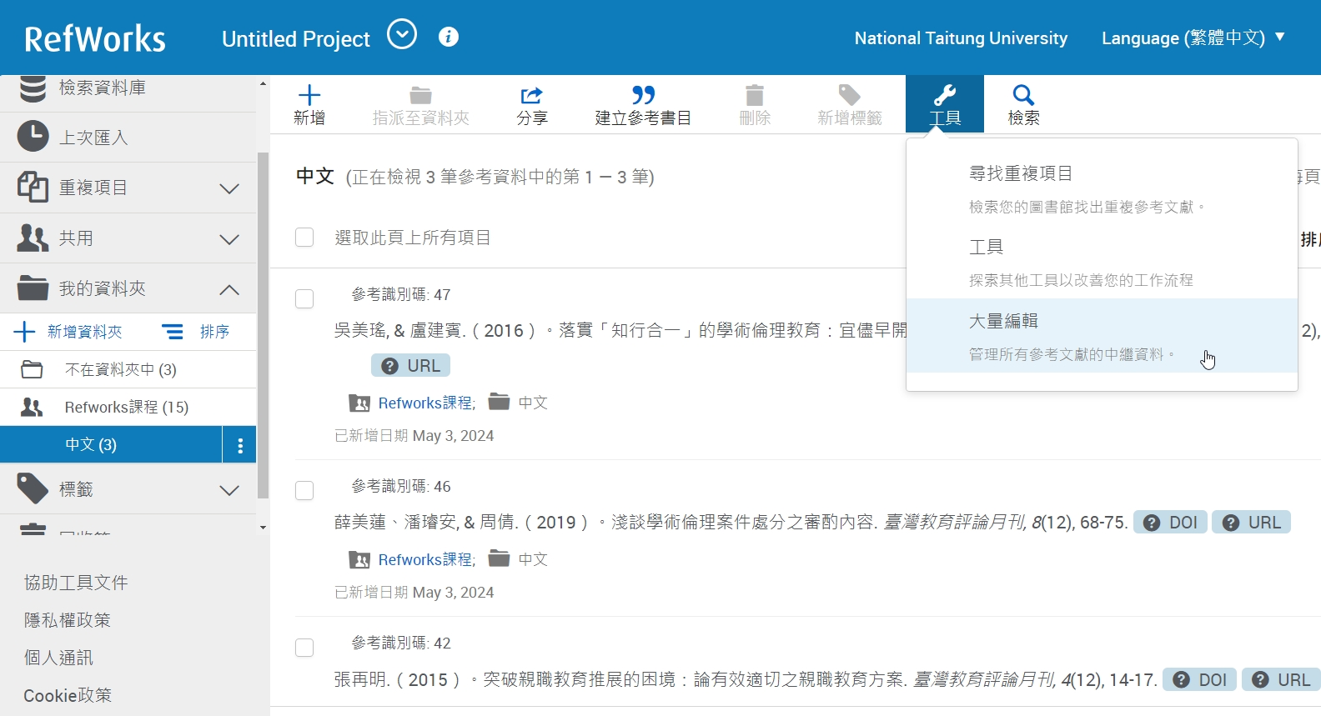
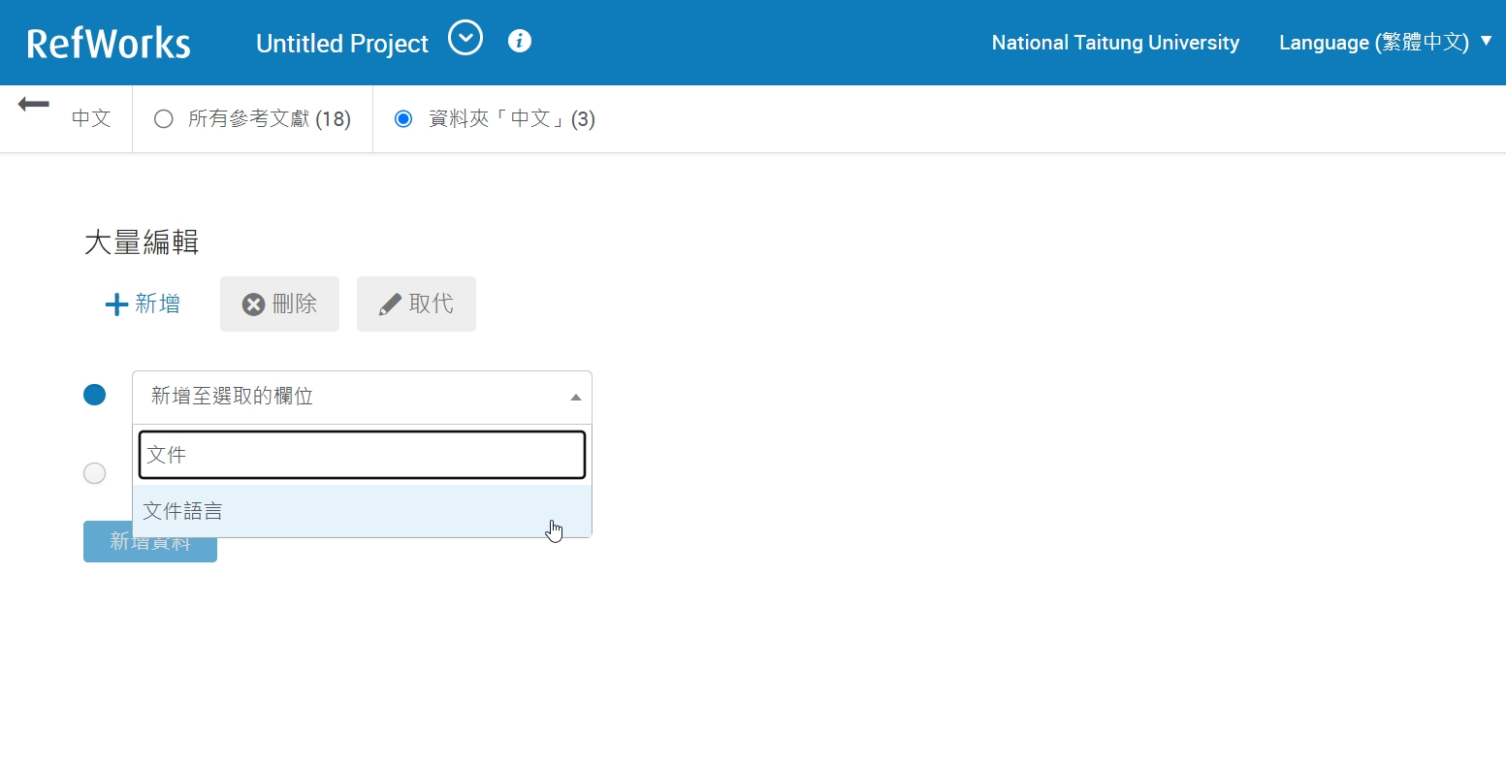
批次修改 以修改【文件語言】欄位為例
搜尋要新增或修改的欄位

Slide 26
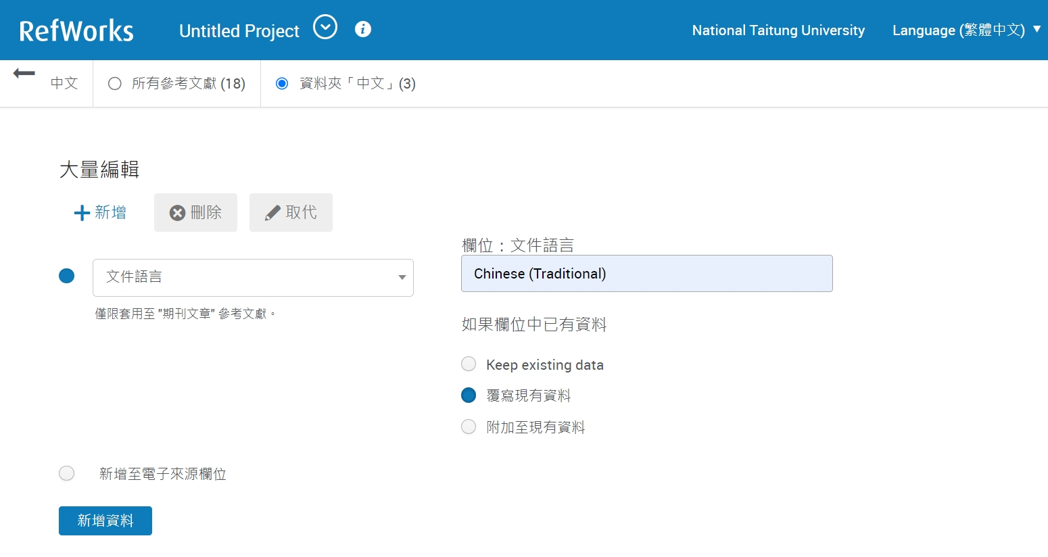
批次修改 以修改【文件語言】欄位為例
輸入要新增或修改的欄位資料
為利於系統辨識，建議先至1筆書目下修改後，再將文字複製貼過來，以免格式不符。
這裡選擇覆寫，也可依需求變更

Slide 27
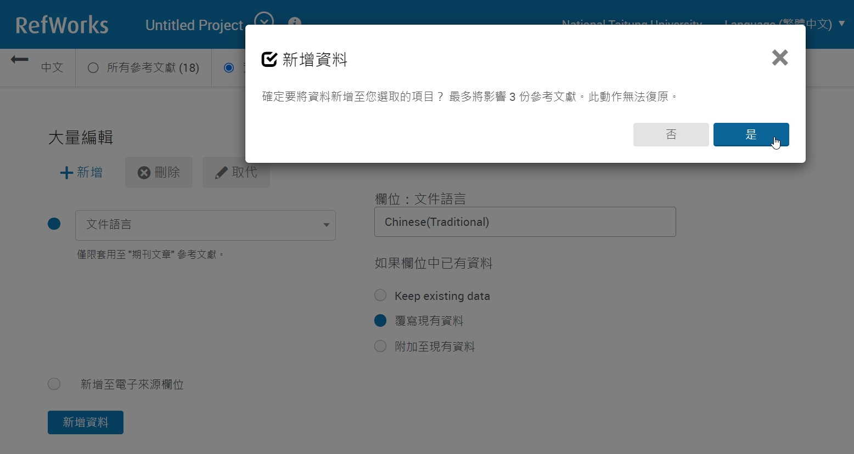
批次修改 以修改【文件語言】欄位為例
新增後，資料夾內的資料就全數變更了

Slide 28
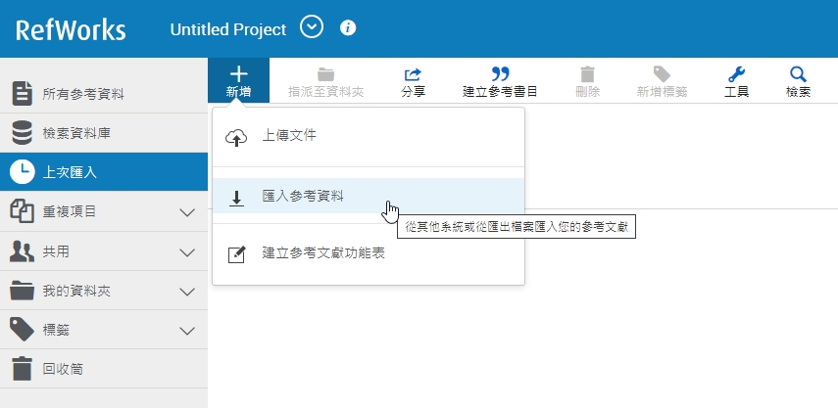
可用特定格式上傳書目

Slide 29
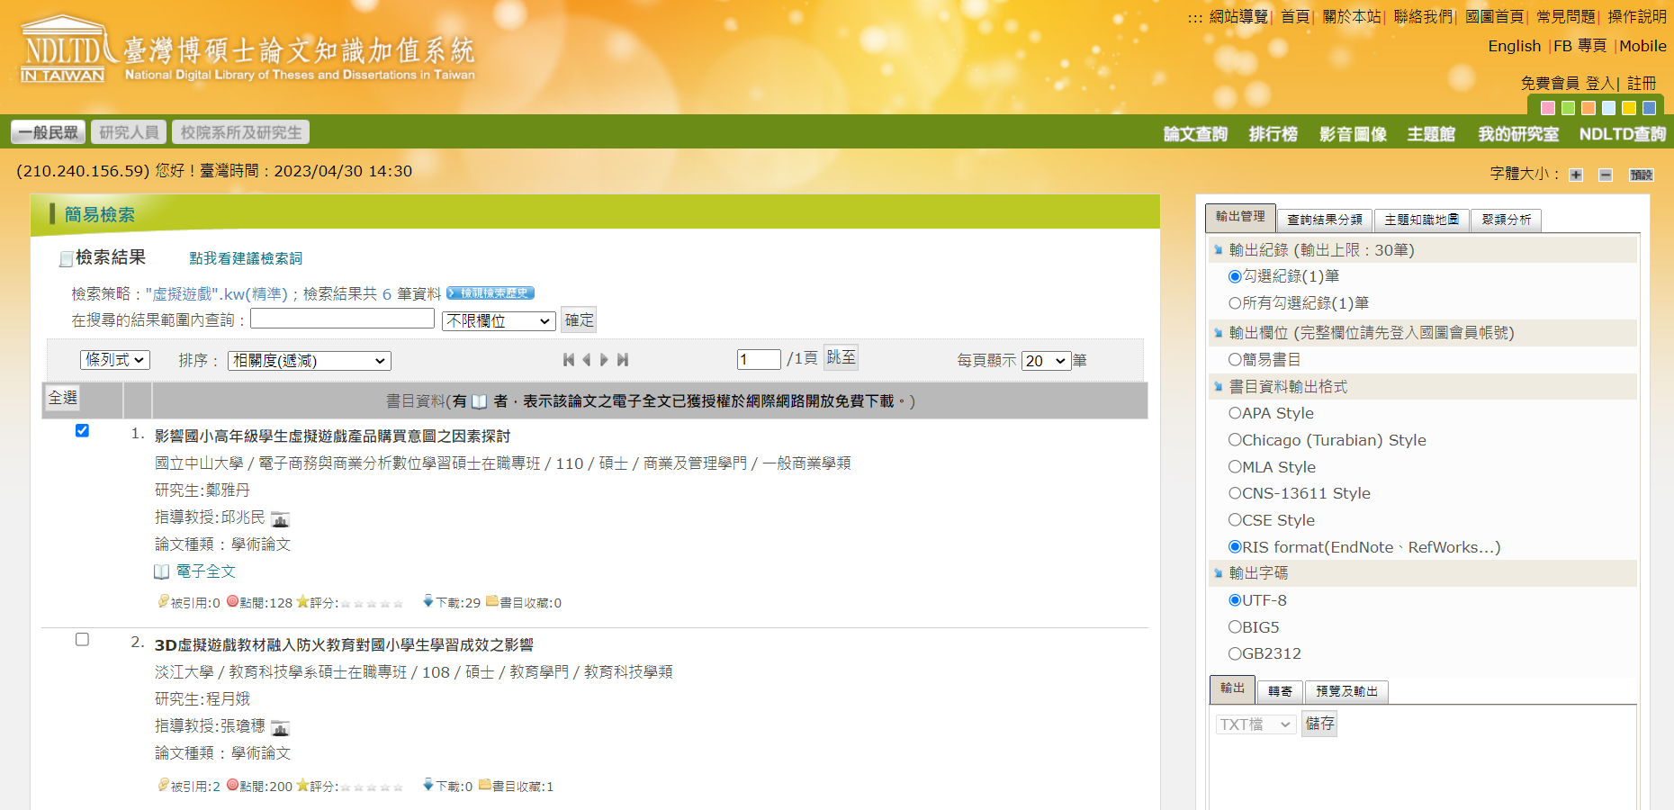

Slide 30
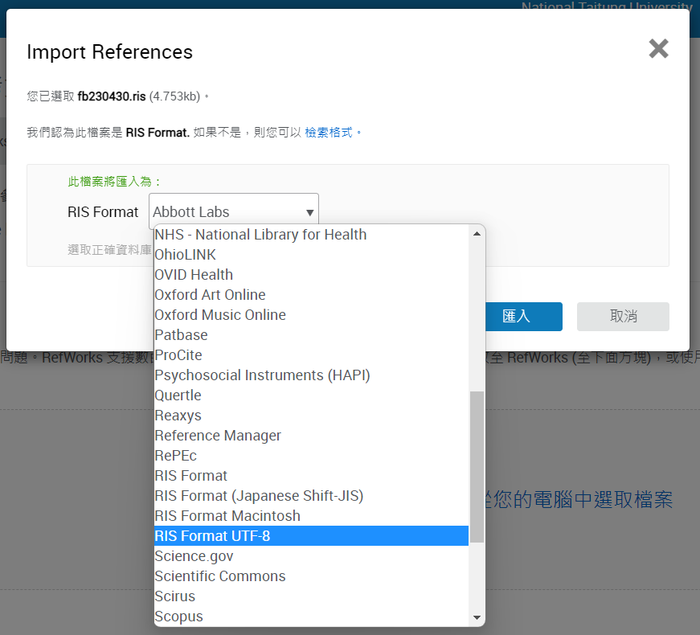
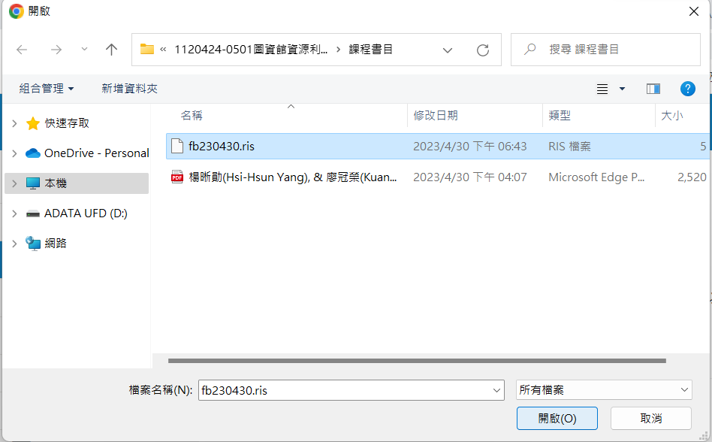
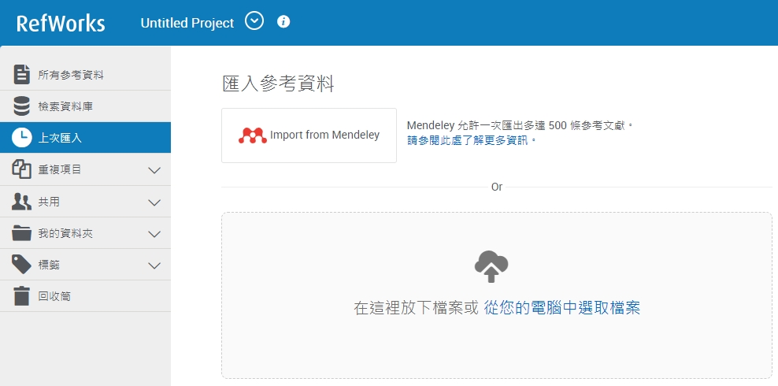

Slide 31
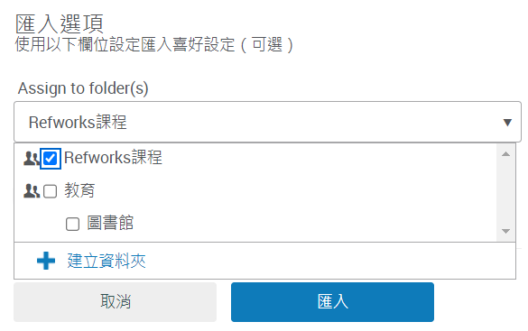

Slide 32
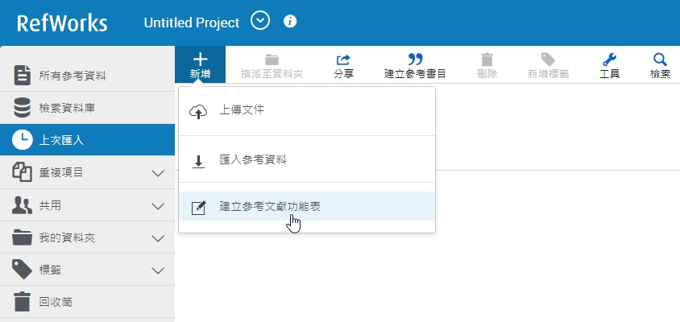
手動逐欄輸入，建立書目（常用於電子資料庫沒有的資料）

Slide 33
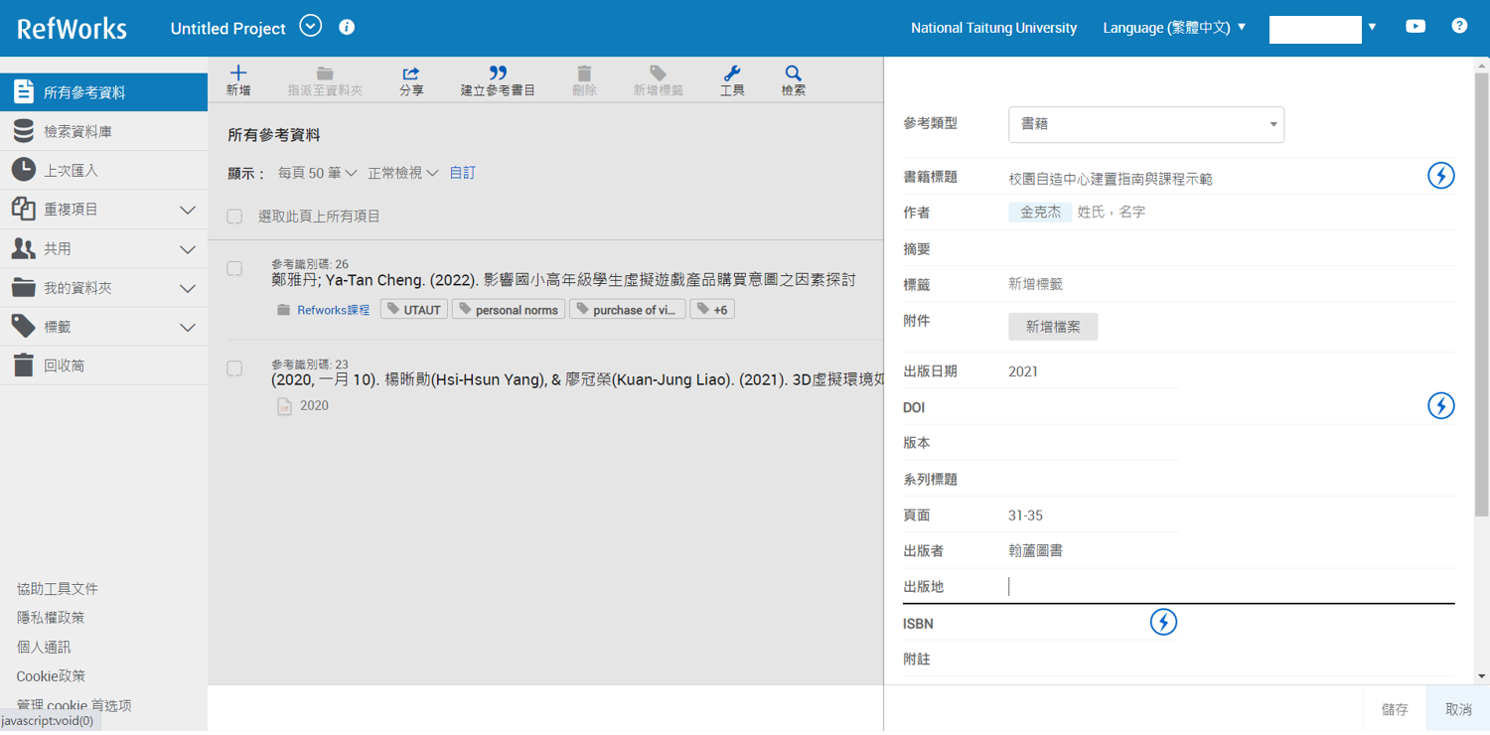
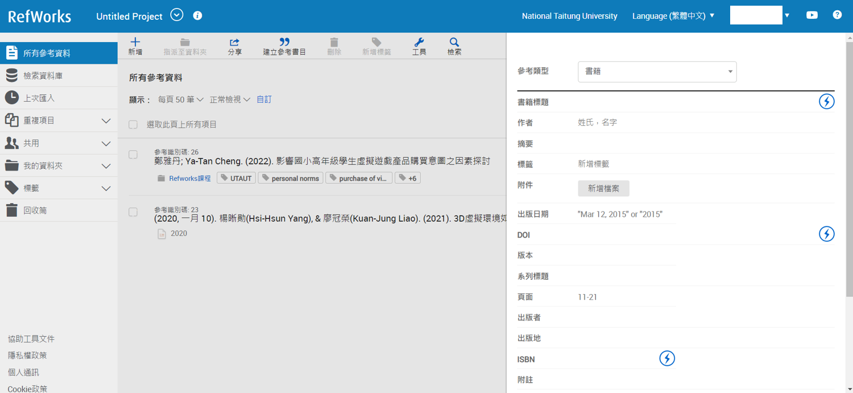
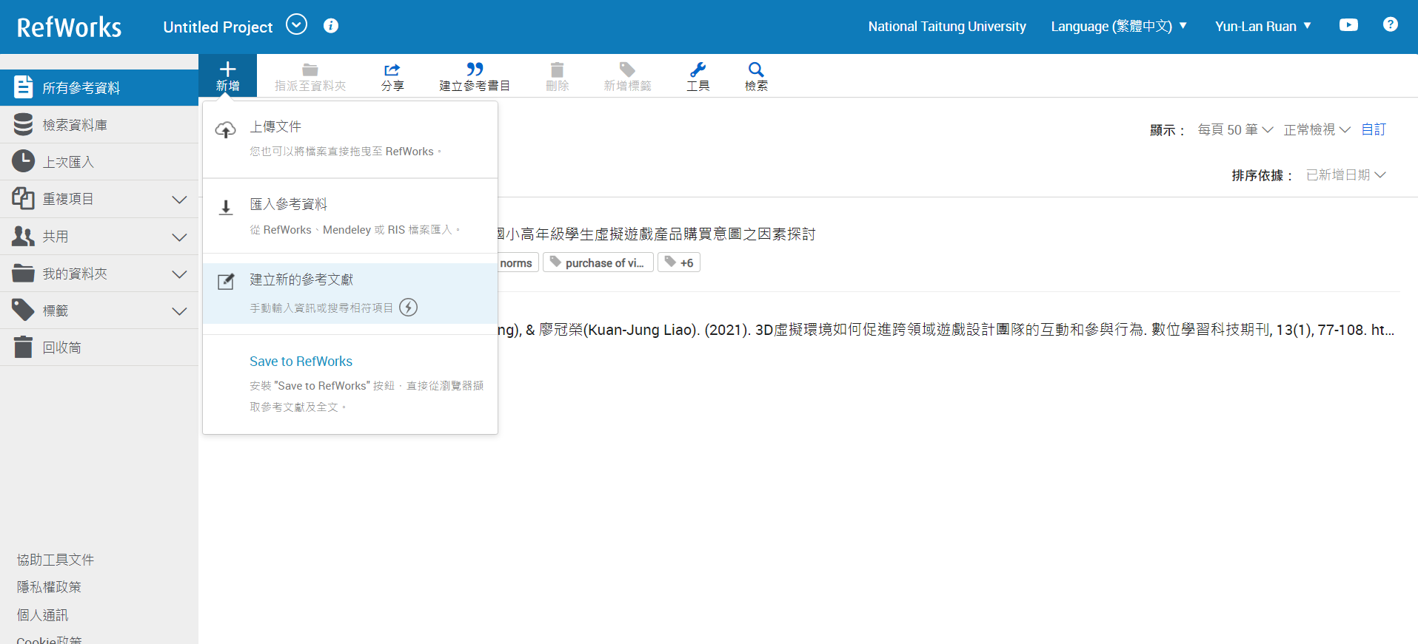
選擇「書籍」格式
手動輸入
例如：建立一筆紙本書的書目
也可以透過閃電搜尋
帶入資料

Slide 34
使用資料庫匯入文獻書目

Slide 35
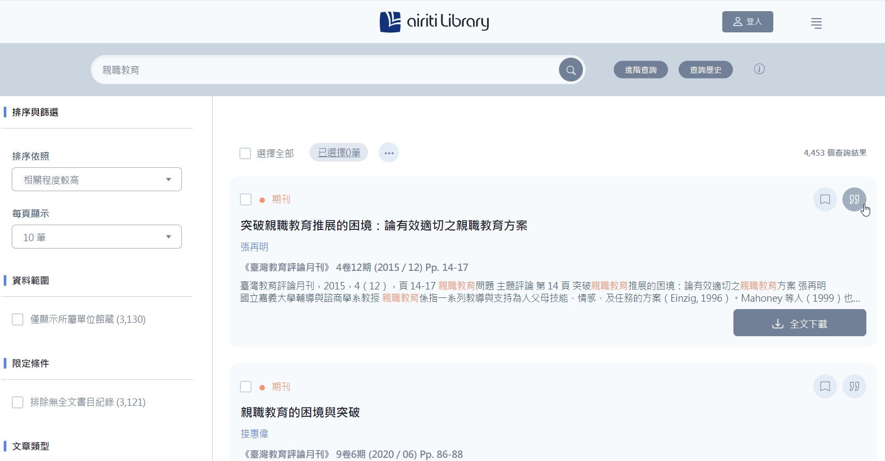
華藝線上圖書館
匯出至RefWorks
（單筆）

Slide 36
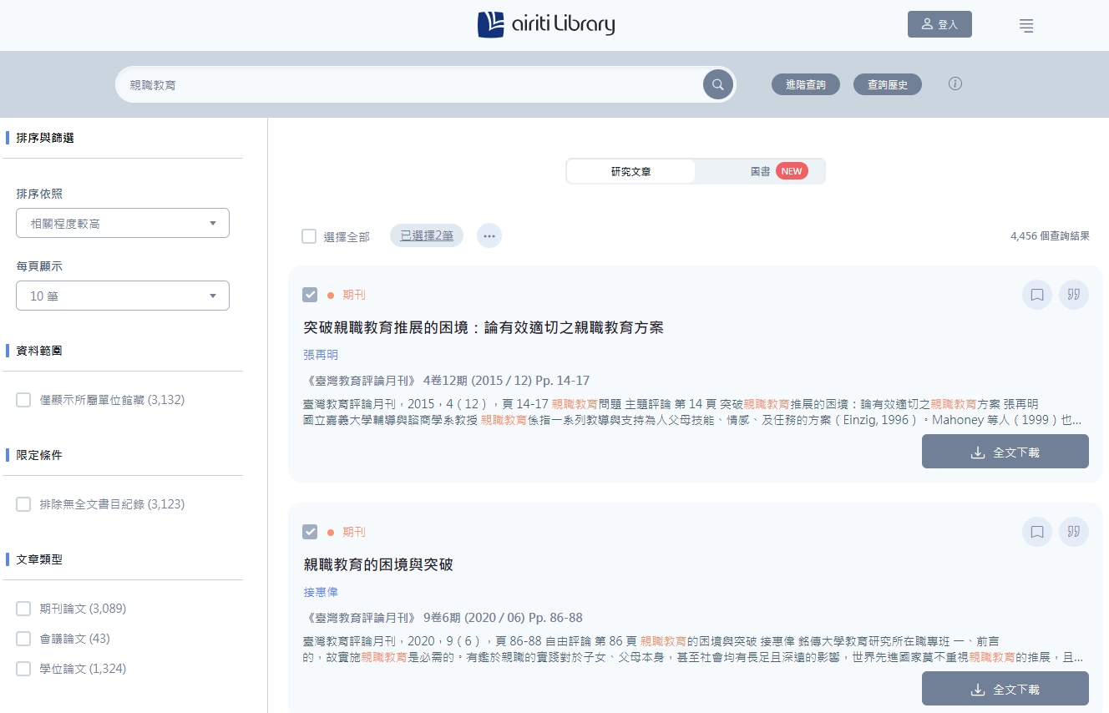
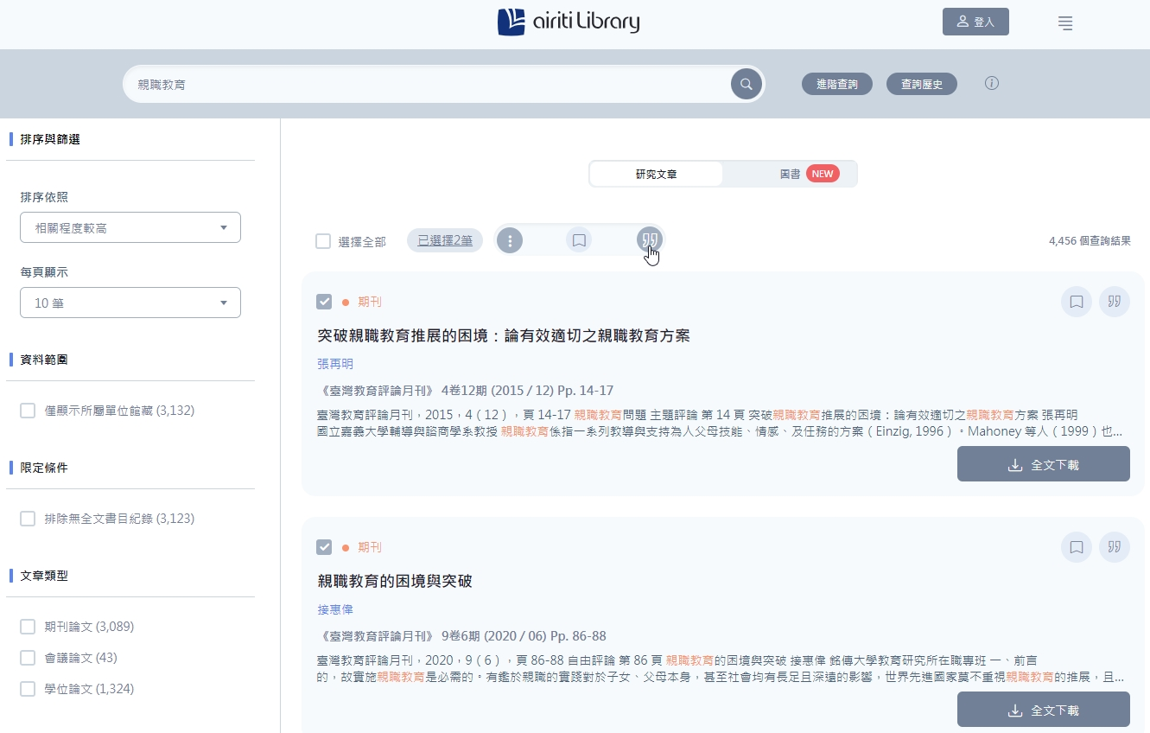
華藝線上圖書館
匯出至RefWorks
（多筆）

Slide 37
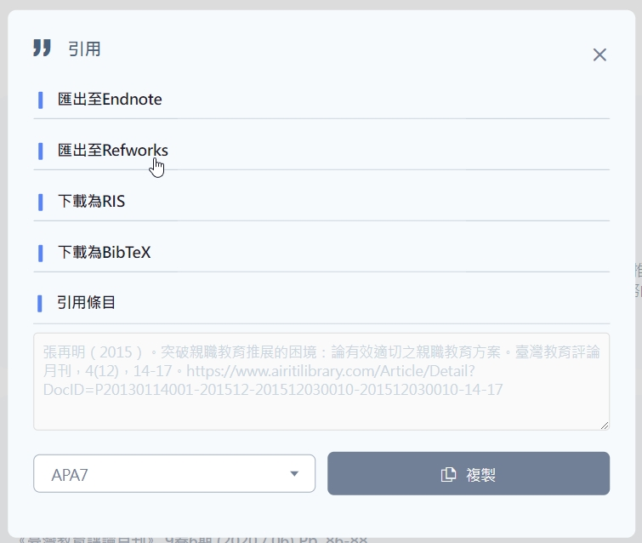
華藝線上圖書館
選擇適用的格式

Slide 38
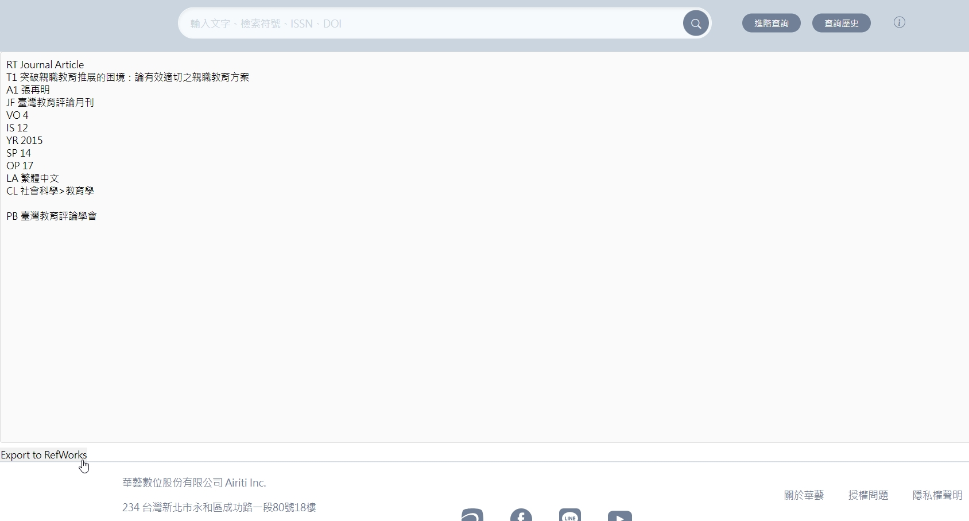
華藝線上圖書館
匯出至RefWorks

Slide 39
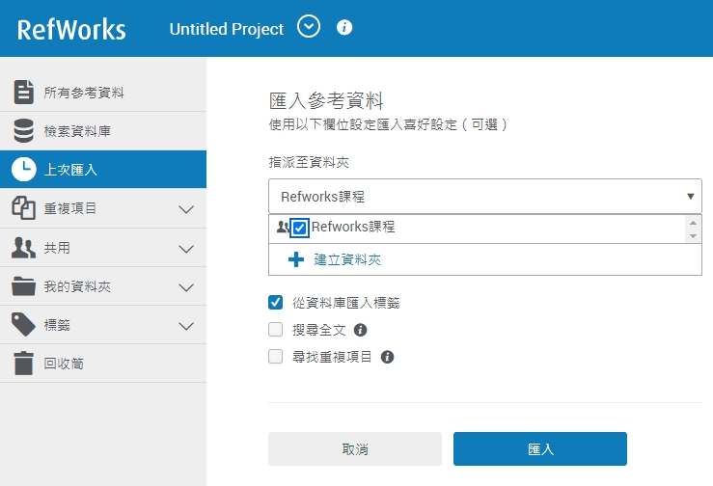
華藝線上圖書館
選擇想要放置的資料夾（預先新增）

Slide 40
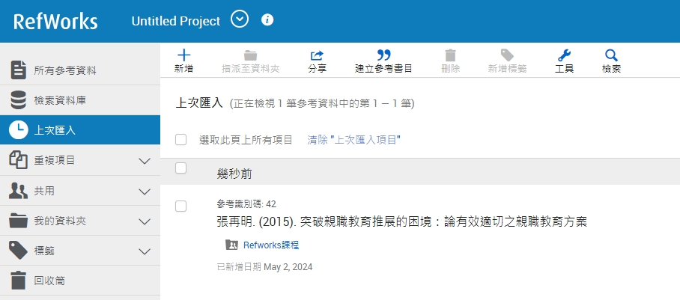
華藝線上圖書館

Slide 41
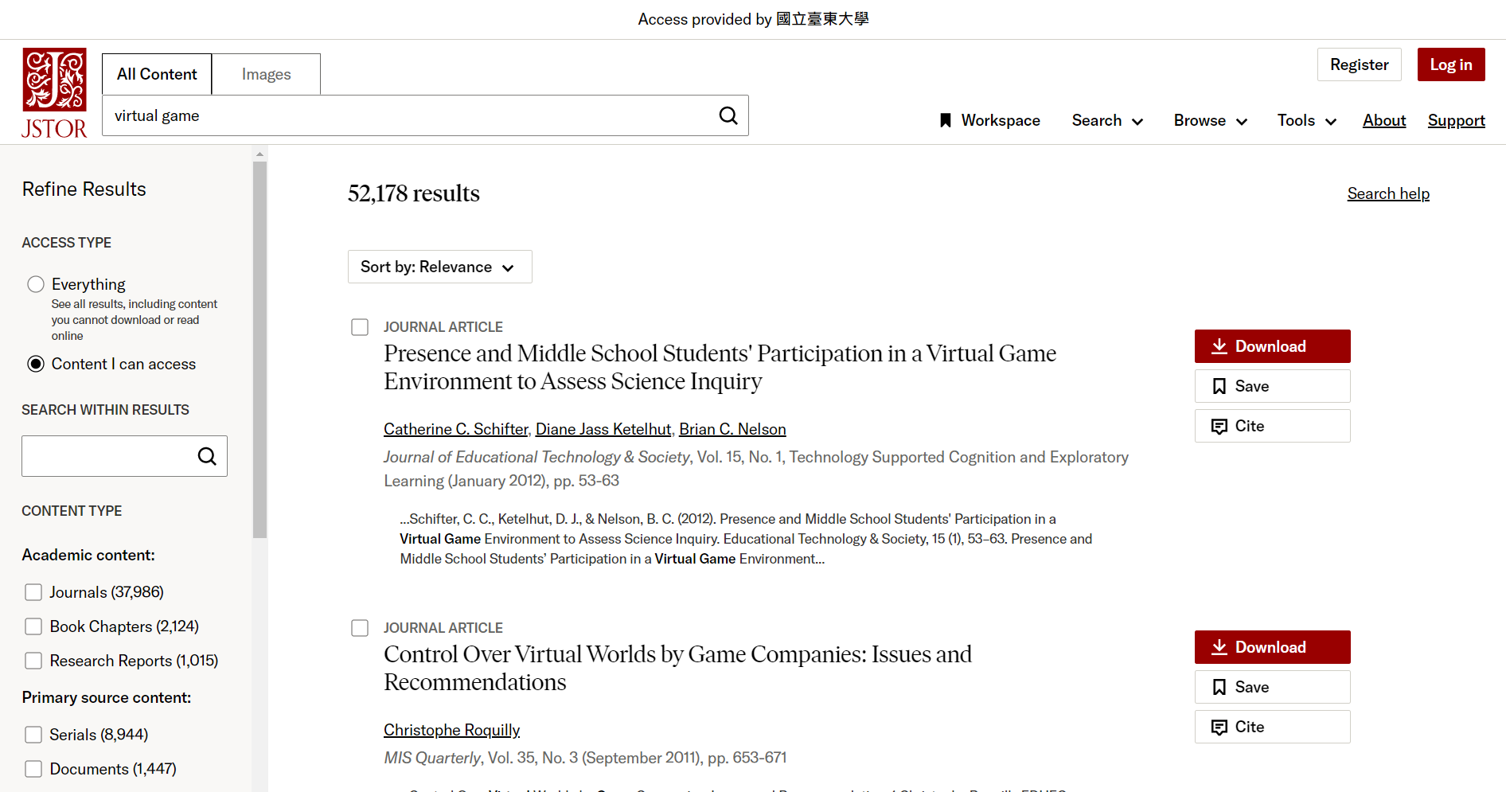
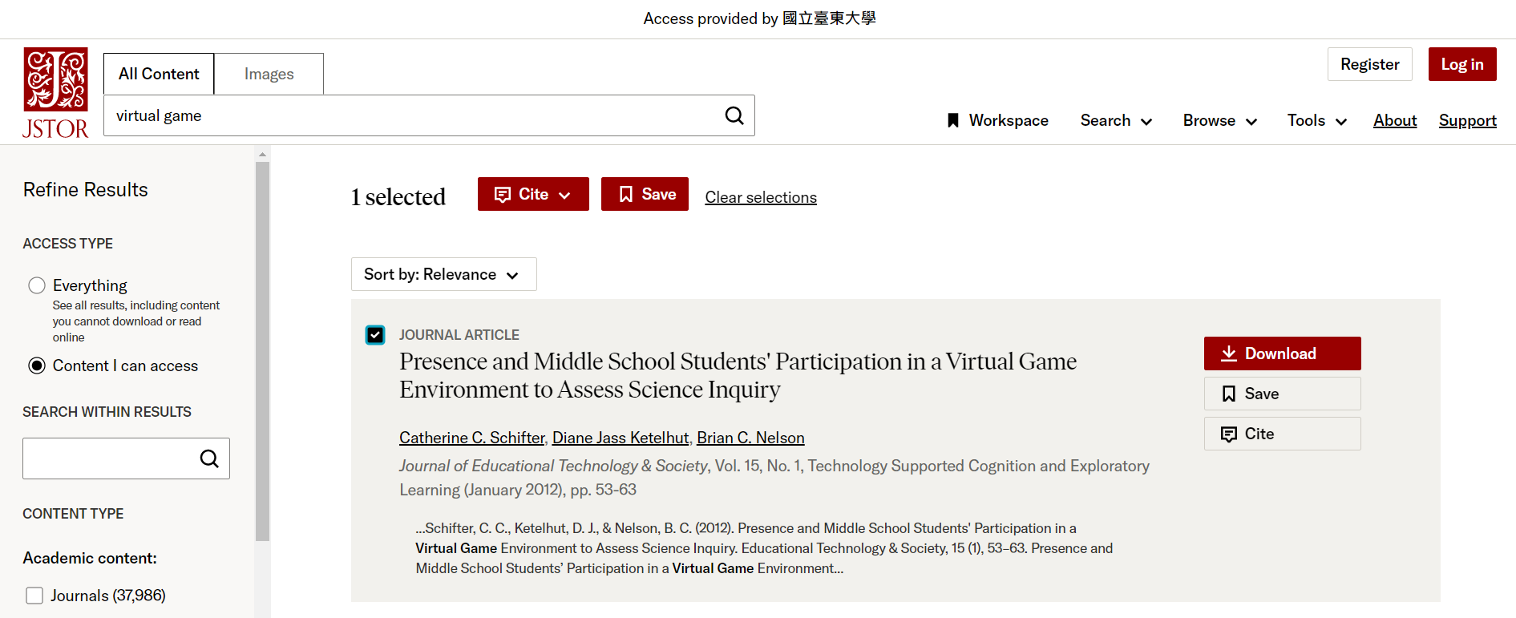
JSTOR
匯出至RefWorks（單筆）

Slide 42
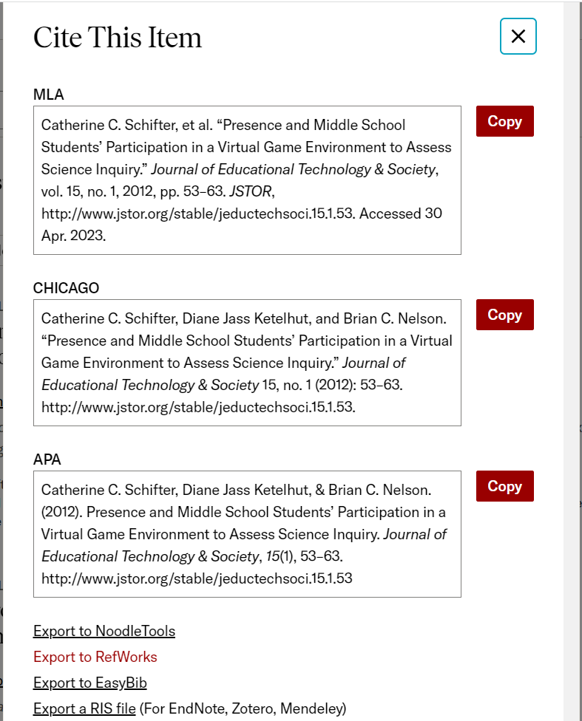
JSTOR

Slide 43
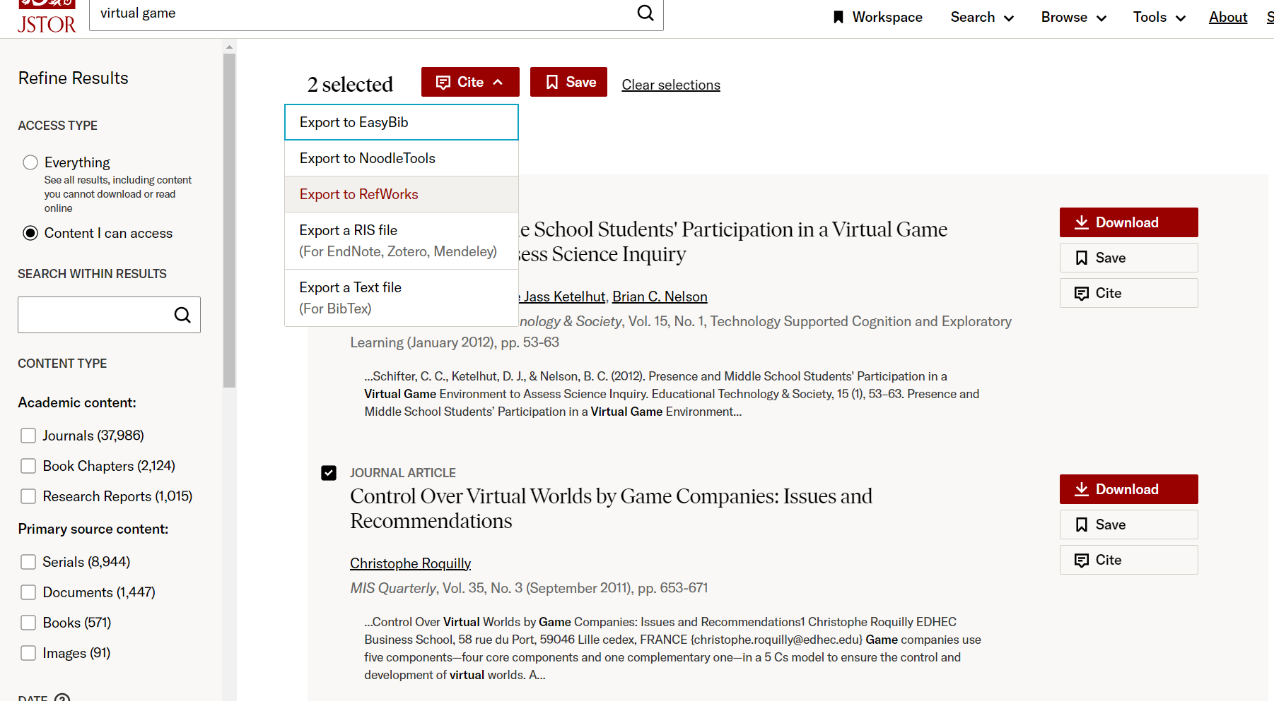
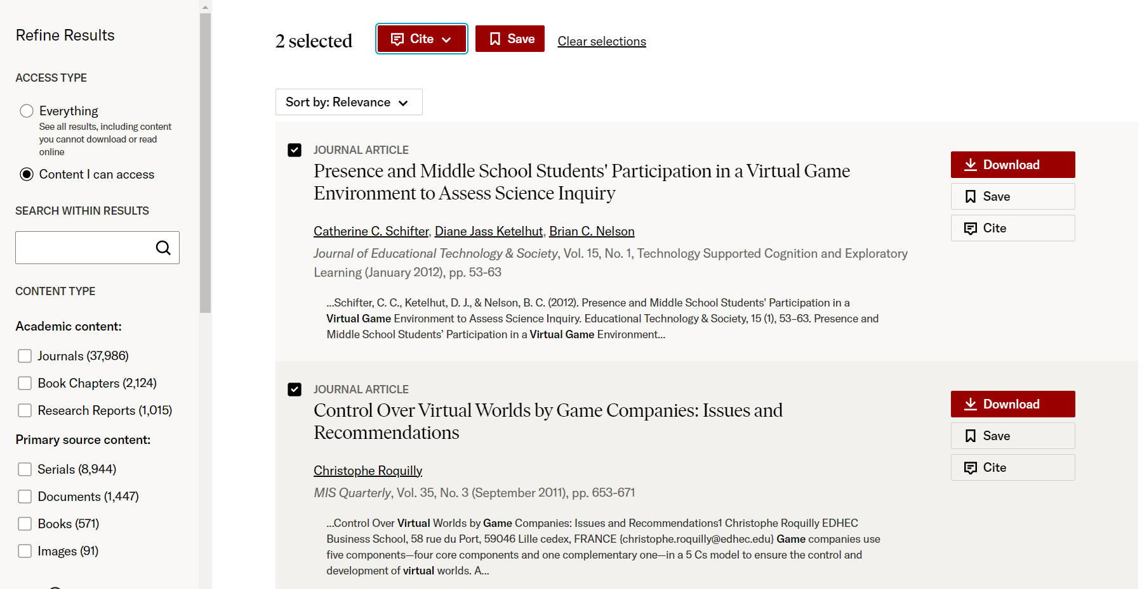
JSTOR
匯出至RefWorks（多筆）

Slide 44
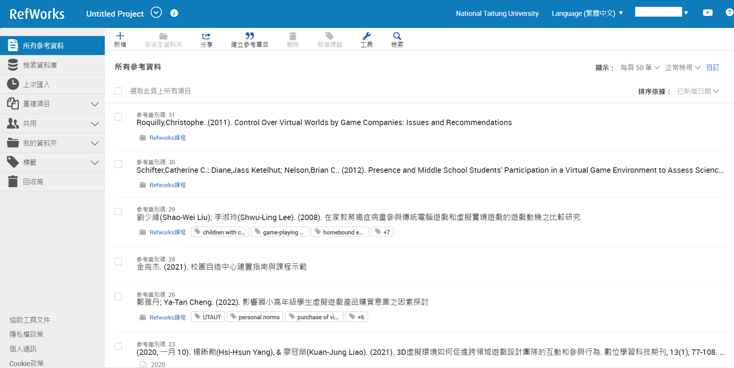
JSTOR

Slide 45
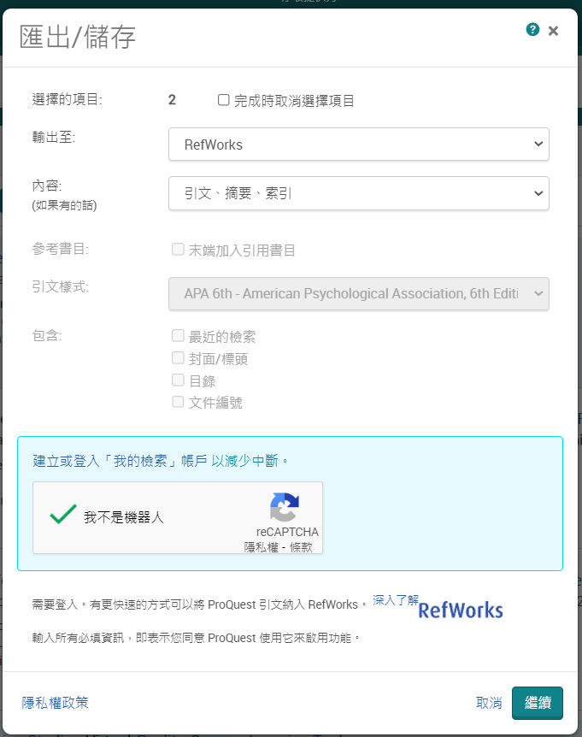
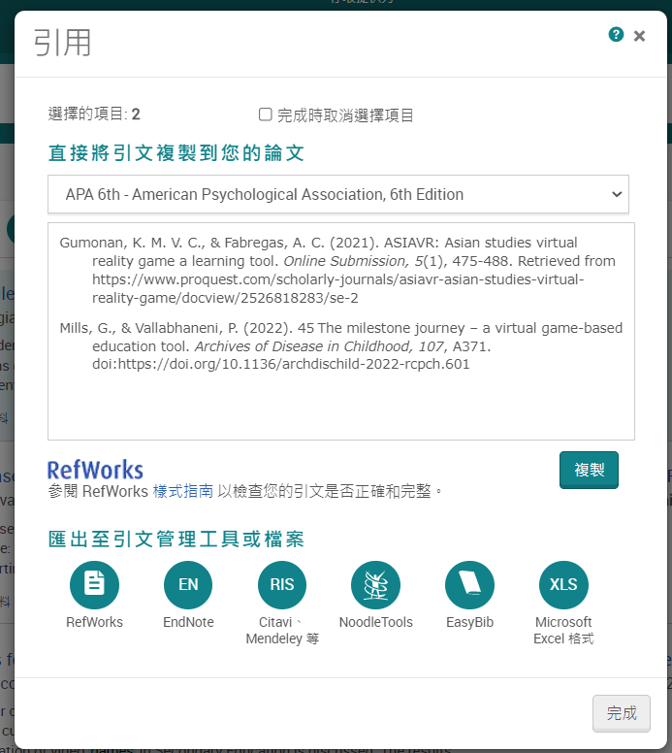
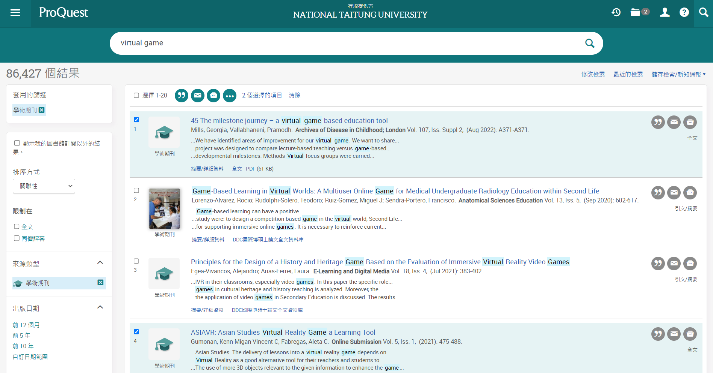
ProQuest
匯出至RefWorks（多筆）
匯出至RefWorks（單筆）

Slide 46
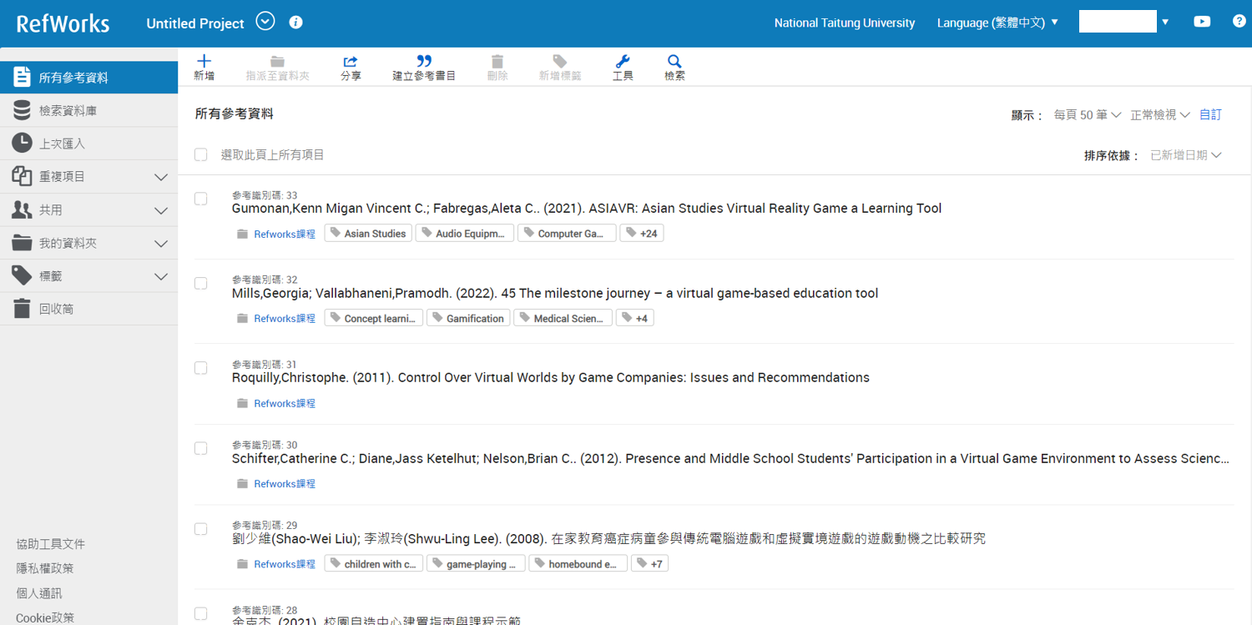
ProQuest

Slide 47
EBSCO

Slide 48
EBSCO

Slide 49
EBSCO

Slide 50
EBSCO

Slide 51
建立參考書目

Slide 53
下拉選單尋找要套用的格式，例如用7th搜尋APA 7
點☆可以加入最愛的格式清單方便之後叫出使用

Slide 54
選擇要套用的格式
將參考書目複製到剪貼簿，再貼至文章。

Slide 55
用Taiwan搜尋適用中文的格式。

Slide 56
操作文中引用、建立參考書目。
複製後貼到文章
複製後系統自動註記被引用（再點一次可取消），後續產生參考書目。

Slide 57
自訂引文套用格式

Slide 58
例如：以既有格式為基底修改
檢索既有格式
選擇要修改的格式

Slide 59
設定完成儲存
可以自訂各項細節

Slide 62
以既有格式修改，並儲存複本後，會加入「我的自訂樣式」中，可於引用時使用。

Slide 63
RefWorks在Word中使用
需使用2016以上Word版本
2016以下版本已無法搭配RefWorks使用

Slide 64
若遇2016word版本無法使用… 請更新到16.0.6769版以上，應可正常使用
更新步驟
任意打開一個word檔案
點選【檔案】

Slide 65
更新步驟
若沒有看到版本
請點選【關於word】
點選更新
※如果沒有 [更新選項] 而只有 [關於] 按鈕，表示安裝的是大量授權版本，或所屬機構是透過群組原則來管理 Office 更新。 請嘗試 Microsoft Update 或連絡機構技術支援。
點選【帳戶】

Slide 66
關於RefWorks在word無法使用
Office更新官方說明
查看office版本說明：
https://support.microsoft.com/zh-tw/office/%E9%97%9C%E6%96%BC-office-%E6%88%91%E4%BD%BF%E7%94%A8%E7%9A%84%E6%98%AF%E5%93%AA%E5%80%8B%E7%89%88%E6%9C%AC%E7%9A%84-office-932788b8-a3ce-44bf-bb09-e334518b8b19
安裝 Office 更新：
https://support.microsoft.com/zh-tw/office/%E5%AE%89%E8%A3%9D-office-%E6%9B%B4%E6%96%B0-2ab296f3-7f03-43a2-8e50-46de917611c5

Slide 67
關於RefWorks在word無法使用—補充說明
【如果是機關的電腦】有些學校IT管理者會對使用者安裝或升級 Word 或 RCM 有所限制，如有這類情形還請聯繫學校IT管理者解除該限制。
有些使用者由此連結 RefWorks Citation Manager
安裝RCM可成功。

Slide 68
也可以在Google Docs中使用Refworks
登入RefWorks
點選工具

Slide 70
開始在Word中使用RefWorks

Slide 71
2016(含)之後Word版本
打開Word->插入->取得增益集

Slide 72
搜尋refworks

Slide 75
出現「RCM」
表示新增成功

Slide 76
點選後即可開始在word中使用
要登入喔
會跟系統同步更新

Slide 77
2
游標放在文句段落最後
引用1篇以上，勾選
直接單篇引用

Slide 78
2
僅引用1篇

Slide 79
編輯內文引文內容

Slide 80
文內引用結束後…
2
開啟參考書目
建議全部引用結束後再開啟。
【註】要記得開，沒有開啟就不會出現。

Slide 81
出現參考書目
再自行調整字型行距等。
小撇步：可善用word「貼上」的「合併格式設定」，協助調整排版~

Slide 82
好用資源分享
臺大參考服務部落格：APA第7版與第6版的差異
http://tul.blog.ntu.edu.tw/archives/25285
*文章最後有相關書目範例
國立臺北藝術大學圖書館線上資源指南
https://sites.google.com/view/tnualib/%E9%A6%96%E9%A0%81

Slide 83
遇到問題了該怎麼辦?
電話：圖資館讀者服務組089-518135#1614、1618或1619
歡迎加入圖資館Facebook粉絲團 請搜尋：「國立臺東大學圖書館FB」https://www.facebook.com/nttulib
歡迎加入圖資館IG
請搜尋：「國立臺東大學圖書館IG」 https://www.instagram.com/nttulic/

